Slide 1
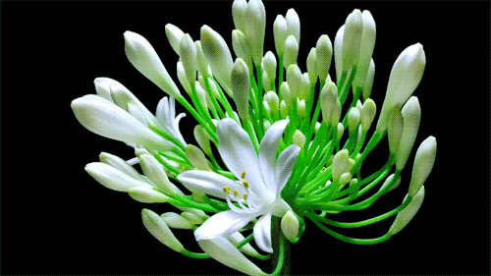
শুভ সকাল

Slide 2
শিক্ষক পরিচিতি
আনোয়ারা খাতুন
সহঃ শিক্ষক
গৌরিনগর সরকারি প্রাথমিক বিদ্যালয়
কোম্পানীগঞ্জ।

Slide 3
পাঠ পরিচিতি
শ্রেনিঃ ২য়
বিষয়ঃ গনিত
পাঠের শিরোনামঃ সংখ্যা
পাঠ্যাংশঃ ১-------৫
সময়ঃ ৩৫ মিঃ ]]

Slide 4
শিখনফল
৪.1.1- 1 থেকে ৫ পর্যন্ত সংখাগুলো নাম অনুযায়ী সনাক্ত করতে পারবে।

Slide 5
চল একটা ভিডিও দেখি

Slide 6
পাঠ ঘোষনা

Slide 7
উপস্থাপন
ছবিতে তোমরা কি দেখতে পাচ্ছ?
১
একটি বল

Slide 8
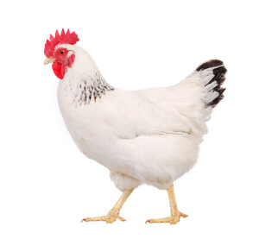
২
দুইটি মুরগি

Slide 9
৩
তিনটি গাছ

Slide 10
৪
চারটি মোমবাতি

Slide 11
৫
পাঁচটি ফুল

Slide 12
সংখ্যা
1
2
3
4
5

Slide 13
3
1
৪
৫
2

Slide 14
দলিয় কাজ

Slide 15
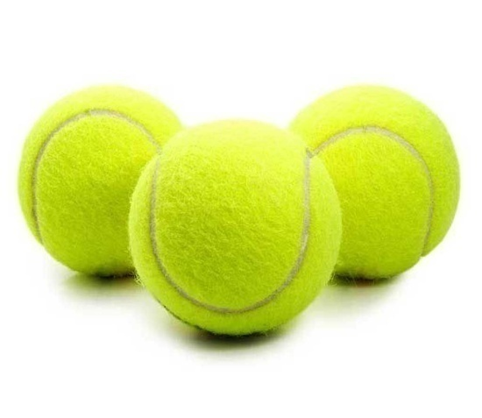
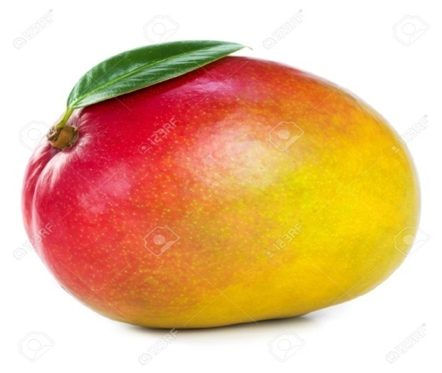
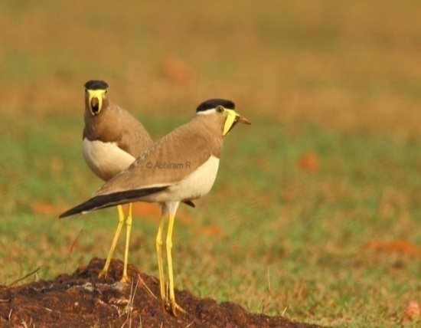
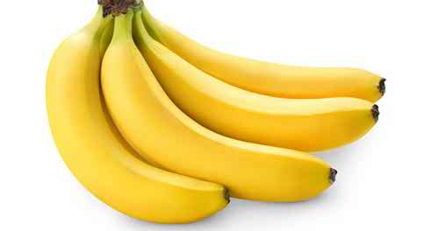
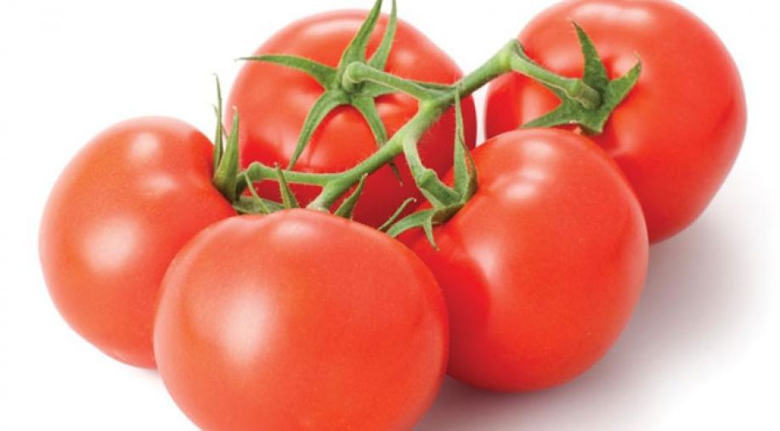
ছবি দেখিয়ে প্রশ্ন করব
৩
১
২
৪
৫

Slide 16
ধন্যবাদ

